Slide 1
Sociologie občanské společnosti LS 2022/23
Tereza Pospíšilová

Slide 2
Cíle předmětu
Cílem předmětu je přinést hlubší poznání aktérů a procesů v občanské společnosti
Co tvoří občanskou společnost?
Jaký je význam občanské společnosti v současné době?
Jaký je význam dobrovolnictví, občanského aktivismu, dárcovství, neziskovek, nadací, sociálních inovací?

Slide 3
Způsob práce
Práce skrze zkušenosti a témata studentek a studentů
Explorace témat občanské angažovanosti ve spojení s osobní nebo kolektivní identitou metodou životní linie.
Životní dráha: linie našich aktivit, setkání, úspěchů a neúspěchů, milníků, proměn…
Kdy/jak jsme usilovali o změnu ve svém okolí… Kdy/jak se měnilo to, kým jsme… Jaké to má vazby na občanství...

Slide 4
Témata a koncepty
Sociologické koncepty, které probereme:
*identita, *důvěra, *sociální kapitál, *role, *hodnoty, *normy, *socializace, *občanská angažovanost, *neobčanská společnost, *sociální změna
Předmět je jednou z volitelných součástí souborné zkoušky ze společenských věd

Slide 5
Atestace
Podmínkou úspěšného splnění předmětu je účast na seminářích (alespoň 9x)
Vypracování a odevzdání 1 domácího úkolu v rozsahu 2 normostran (termín 7. 5. 2023) – bude doplněn v Moodlu
Úspěšné napsání závěrečného testu z povinné literatury (min 60% bodů).
Konkrétní zadání, termíny a odevzdávárny budou dostupné v Moodlu https://dl1.cuni.cz/course/view.php?id=9189
– bude doplněno do 20. 2. 2023

Slide 6
Setkání
1. Úvod do předmětu – T. Pospíšilová 14/2
Předmět: cíle, obsah, způsob spolupráce, atestace. Co je občanská společnost? Povinná četba: Skovajsa, M. a kol. 2010. Občanský sektor: Organizovaná občanská společnost v České republice. Praha: Portál, s. 30-40.
2. Občan a sociální změna – D. Moree 21/2
Explorace témat a zkušeností v občanské společnosti. Identita, aktérství a empowerment. Povinná četba: Batličková, E., Freire, P. (2022). Pedagogika utlačovaných. Praha: Neklid, 2022, 229 s. ISBN 978-80-908247-9-9. (Kap. 1)
3. Občan a sociální identita – D. Moree 28/2
Sociální identita a hodnoty v občanské společnosti. Povinná četba: BUDE DOPLNĚNO.
4. Důvěra, sociální kapitál a občanská participace – A. Košák Felcmanová 7/3
Důvěra a občanská společnost, sociální kapitál a OS. Představení pojmů důvěra a sociální kapitál v kontextu občanské participace. Povinná četba: Sedláčková, M. 2012. Důvěra a demokracie. Přehled sociologických teorií důvěry od Tocquevilla po transformaci v postkomunistických zemích. Praha: Slon. s. 58 – 68, 69-81, s.138-144
5. Důvěra, sociální kapitál a občanská participace (měření) - A. Košák Felcmanová 14/3
Měření důvěry a sociálního kapitálu, situace v České republice. Povinná četba: Sedláčková, M. 2012. Důvěra a demokracie. Přehled sociologických teorií důvěry od Tocquevilla po transformaci v postkomunistických zemích. Praha: Slon. s. 147-152
Doporučená četba: Šafr J., M. Sedláčková 2006. Sociální kapitál. Koncepty, teorie a metody měření. Sociologické studie/Sociological Studies 06:7. Praha: Sociologický ústav AV ČR. Str. 41 – 54. http://cohesion.soc.cas.cz/2006/SafrSedlackova2006_SocKapSS06_7.pdf
Zkuste se trochu změřit – jaké otázky se váží na SK? https://www.irozhlas.cz/zpravy-domov/ceska-spolecnost-vyzkum-tridy-kalkulacka_1909171000_zlo#kalkulacka
6. Dobrovolnictví – T. Pospíšilová 21/3
Proč se lidé věnují dobrovolnictví? Na tuto otázku nebudeme odpovídat z perspektivy motivací, ale z perspektivy identity, rolí a norem. Povinná četba: Berger, P. L. 2017. "Sociologická perspektiva - společnost v člověku". Pozvání do sociologie: Humanistická perspektiva. Brno: Barrister & Principal, s. 97-113, 120-124.
7. Dárcovství – T. Pospíšilová 28/3
Proč lidé darují organizacím občanské společnosti? Na tuto otázku nebudeme odpovídat z perspektivy motivací, ale z perspektivy identity a členství v sociálních skupinách. Povinná četba: BUDE DOPLNĚNO

Slide 7
8. Občanská angažovanost: praktiky a postupy - M. Šťovíčková Jantulová 4/4
Repertoáry jednání v občanské společnosti a nové formy participace. Organizace občanské společnosti vs. neorganizované, přímé aktivity. Povinná četba: Vráblíková, K. 2008: Politická participace – teorie a koncepty. Politologický časopis 15 (4). s. 1-10. Nejdel, P. Čermák, D. (eds.) 2007. Participace a partnerství v místní veřejní správě. Praha: SOU AV. s. 27-33.
9. Online formy občanské a politické participace: nové koncepty, nové otázky - M. Šťovíčková Jantulová 11/4
Občanská a politická participace. Co je "online občan" a jaké příležitosti a problémy to před nás klade – jako pro aktéry občanské společnosti i jako pro výzkumníky. Povinná četba: Švelch, J., Vochová, L. 2015. Sociální média jako nová výzva pro výzkum politické participace. Sociologický časopis 51 (1): 65-87. Povinné strany (vždy se začátkem a koncem kapitoly): s. 67-72, s.74-77, s.79-81.
10. Neobčanská společnost – S. Muhič Dizdarevič 18/4
Je virtuální prostor také občanská společnost? Jaké podoby má nenávist ve virtuálním světě a co s ní dělají neziskovky a co Evropská komise? Co je „neobčanská společnost“? Povinná četba: Müller, K. B. Nevládní neziskové organizace – hrozba či požehnání. Politologická revue 13(2): 155–168.
Doplňující četba: Kopecký, P., Mudde, C. (ed.) 2003. Uncivil Society. London: Routledge.
11. Inovace a sociální podnikání – M. Dohnalová 25/4
Co je sociální inovace a proč je důležitá pro občanskou společnost? Povinná četba: Hastrmanová, Š. (ed.). 2015. Sociální inovace pro zvídavé, odvážné a tvořivé aneb Každý z nás může začít psát lepší příběh. Praha: MPSV. Dostupné na: https://www.esfcr.cz/file/9362/
12. Mapování občanské společnosti – T. Pospíšilová 2/5
Co tedy vlastně je občanská společnost (shrnutí poznatků z předmětu). Na základě příkladů a praxe z předmětu si občanskou společnost „zmapujeme“ v semináři sami s využitím postupu „mapování“ z mezinárodního akčního výzkumu Index občanské společnosti. Povinná četba: Vajdová, T. 2005. Index občanské společnosti: po patnácti letech rozvoje. Brno: CERM, s. 16-26.
13. Domácí úkol: prezentování/diskuse 9/5 – T. Pospíšilová
14. Písemný test z povinné literatury 16/5 – T. Pospíšilová

Slide 8
Proč se zabývat občanskou společností?
O občanské společnosti mluví mezinárodní organizace (např. OSN, Světová banka ad.), Evropská komise či Evropský parlament, politici, dotační programy a výzvy…
Jaká část společnosti je „občanská“ a proč se na ni zaměřuje pozornost?
Můžeme ji zkoumat? Jak?

Slide 9
Definice občanské společnosti
Prostor jednání a sdružování mezi rodinou, trhem a státem (Skovajsa a kol. 2010: 30).
Organizovanou část tvoří organizace: nejrůznější spolky, nadace…
Neformální část tvoří sítě a jednotlivci, kteří vyvíjí aktivitu mimo organizace, např. demonstrace, shromáždění, sousedské pomáhání, úklid nebo brigáda v místě bydliště…

Slide 10
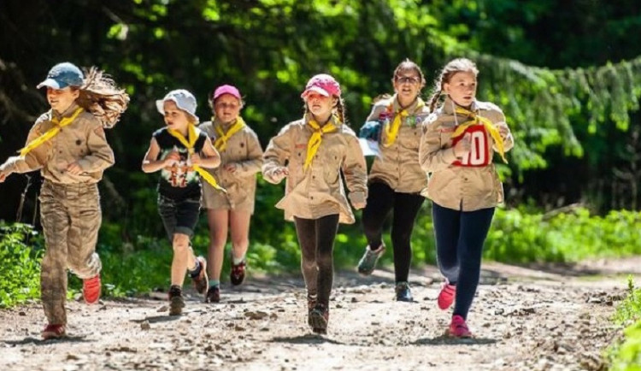

Slide 12
Index občanské společnosti (CSI) CIVICUS
Výzkum v 60 zemích světa:
Argentina
Austrálie
Bulharsko
Česká republika
Čína
Ghana
Německo
Rusko
Taiwan
Turecko
atd.

Slide 13
HODNOTY občanské společnosti
Demokracie
Průhlednost
Tolerance
Nenásilí
Boj s chudobou
Rovnost mužů a žen
Ochrana životního prostředí

Slide 14
Moderní hádanka občanské společnosti
Občanská společnost je významná sociální struktura v moderní společnosti, která se nedá ztotožnit ani s rodinou, ani se státem, ani s trhem a obchodem.
Na rozdíl od před-moderních struktur si členství a aktivity v občanské společnosti volí člověk sám. Dobrovolně do struktur OS vstupuje a podílí se na nich, a může z nich vystoupit, aniž by tím ztratil obživu apod.

Slide 15
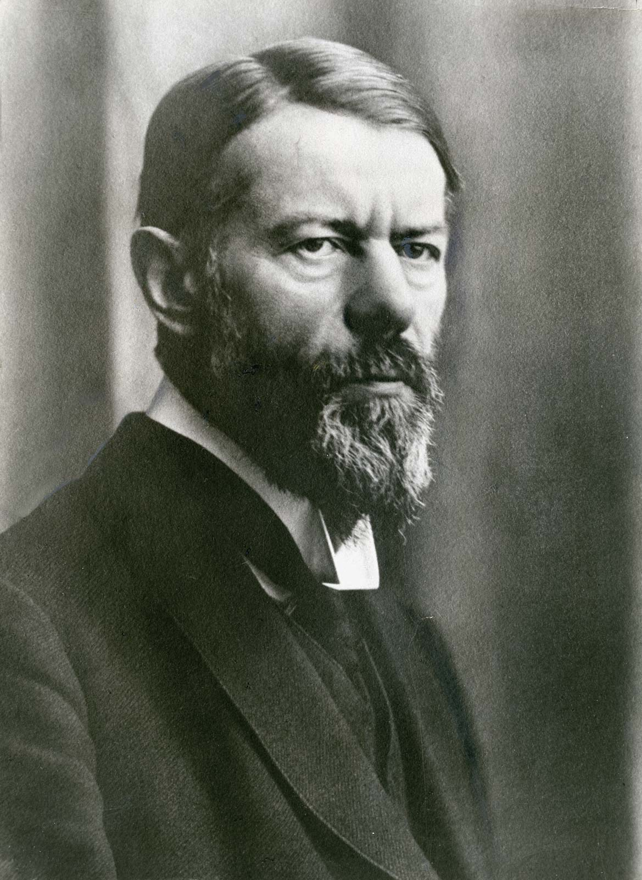
V říjnu 1910 pronesl sociolog Max Weber proslov na prvním zasedání Německé sociologické společnosti, kde se zaměřil na vliv dobrovolných spolků na utváření „moderního člověka“.
Max Weber (1864 – 1920)

Slide 16
Weber navrhuje vytvořit „sociologii spolků“ – tedy sociologicky studovat sdružování lidé ve sféře mimo tradiční rodinu a církevní instituce na straně jedné a mimo státní instituce na straně druhé.
Kdo jsou členové spolků? Existuje vztah mezi jejich socioekonomickým statusem, třídou, a členstvím ve spolku? Jak spolky formují svoje členy? Jak vzniká „kultura“ spolků atd.

Slide 17
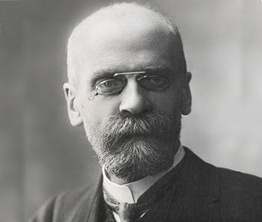
Emile Durkheim se ptá, kde se bere solidarita v moderní komplexní společnosti? Má dva zdroje, (a) kolektivní vědomí (sdílené normy a hodnoty) a (b) vzájemnou závislost danou dělbou práce. Jako podstatné viděl i zájmové a profesní spolky.
Emile Durkheim (1858-1917)

